Slide 1
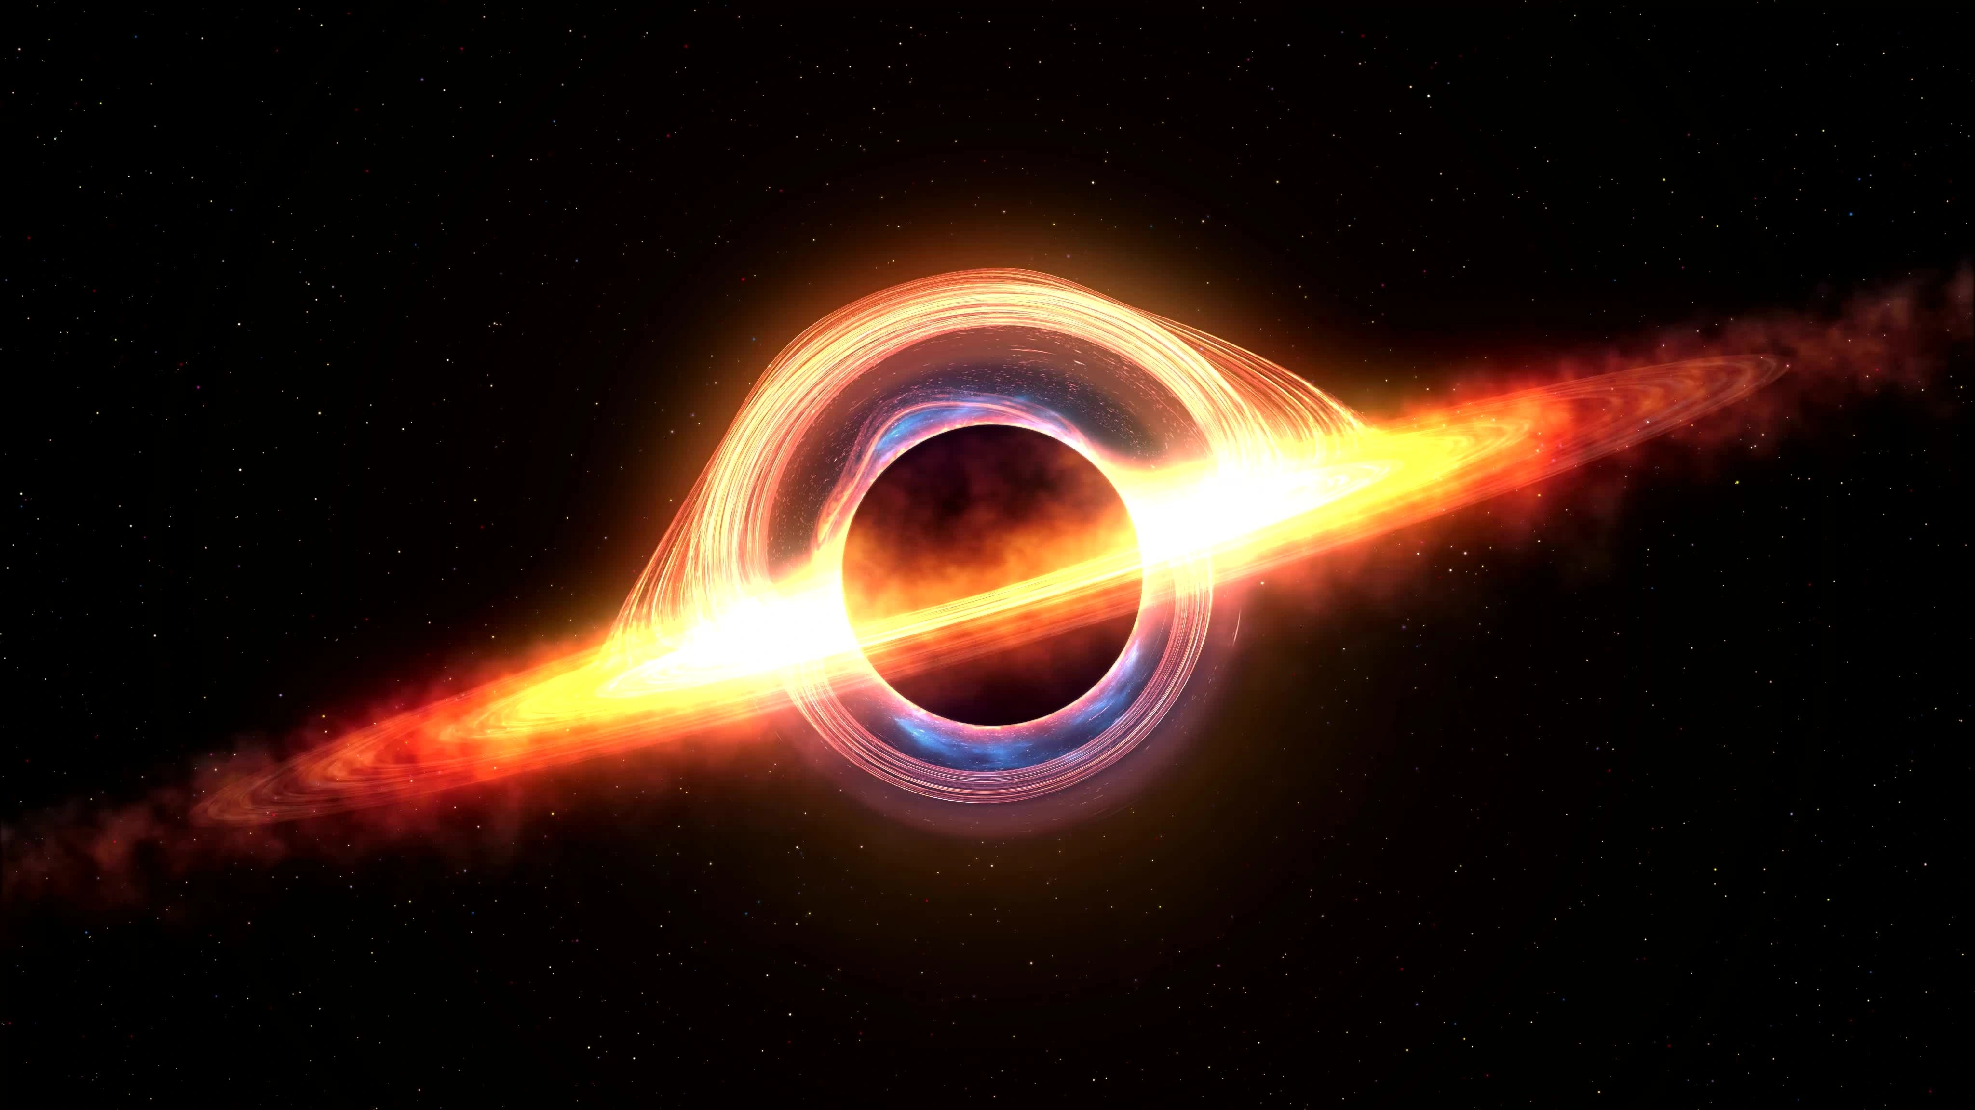
科学通史 12.相对论与量子力学
胡翌霖
清华大学科学史系

Slide 2
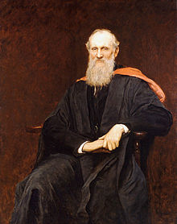
物理学两次统一后的 两朵乌云
普朗克的老师：物理学领域可供年轻人开拓的空间已经很少了
开尔文勋爵：理论物理学已经没有什么可以发现的了，……“物理学的未来只能到小数点第6位之后去找了。”
开尔文在1900年的演讲：“在热与光的动力学理论上空的两朵乌云”
迈克尔逊的以太漂移实验
黑体辐射问题

Slide 3
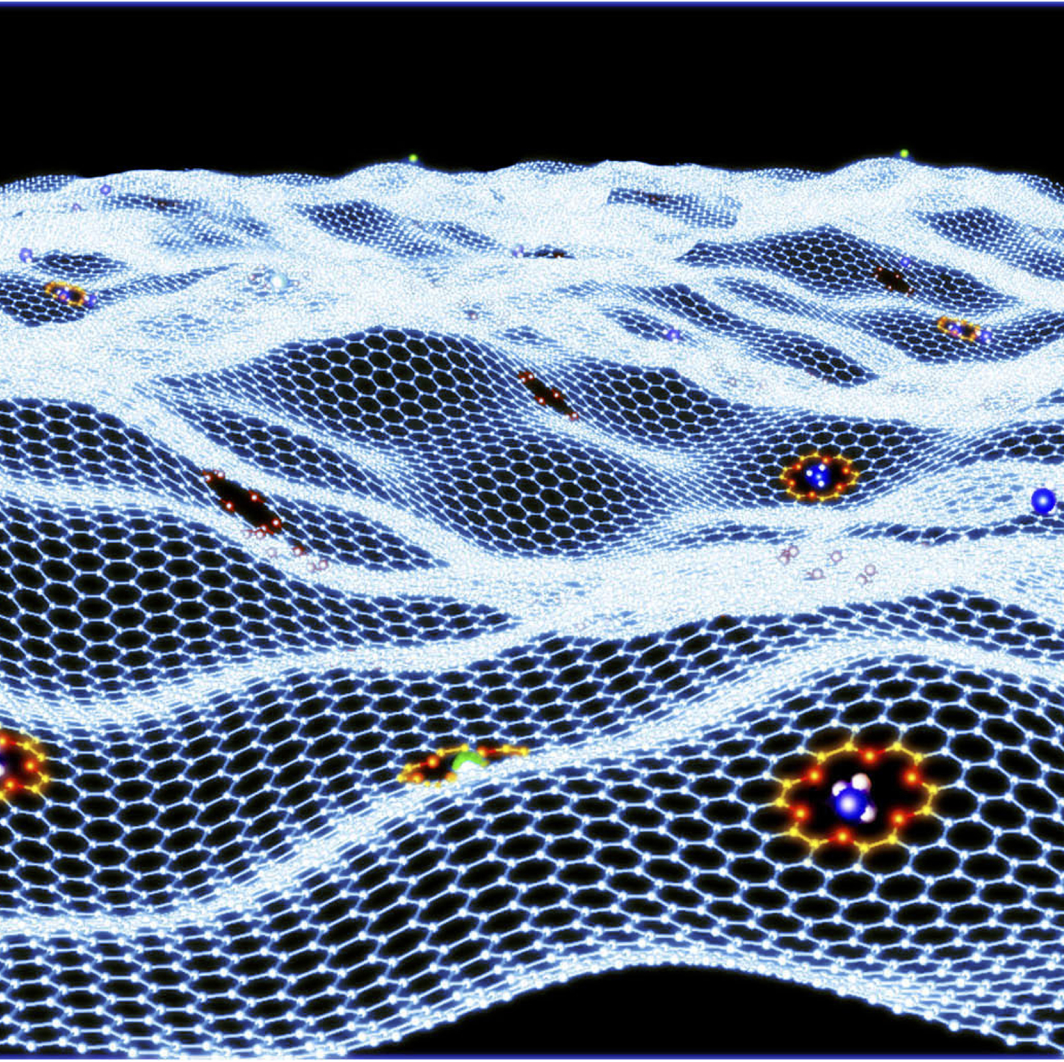
以太
牛顿：光是粒子（可以在虚空中运动）
麦克斯韦：光是电磁波（需要传播介质）
“以太”——虚空不空，充满以太。
爱因斯坦16岁写的第一篇论文：“磁场中的以太状态研究”
精细、稀薄、弹性小球……

Slide 4
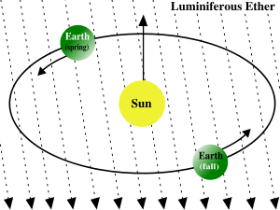
迈克尔逊—莫雷实验（1887年）
菲茨杰拉德和洛伦兹的量杆收缩解释：相对以太运动时事物沿运动方向变短，因而测出光速不变

Slide 5
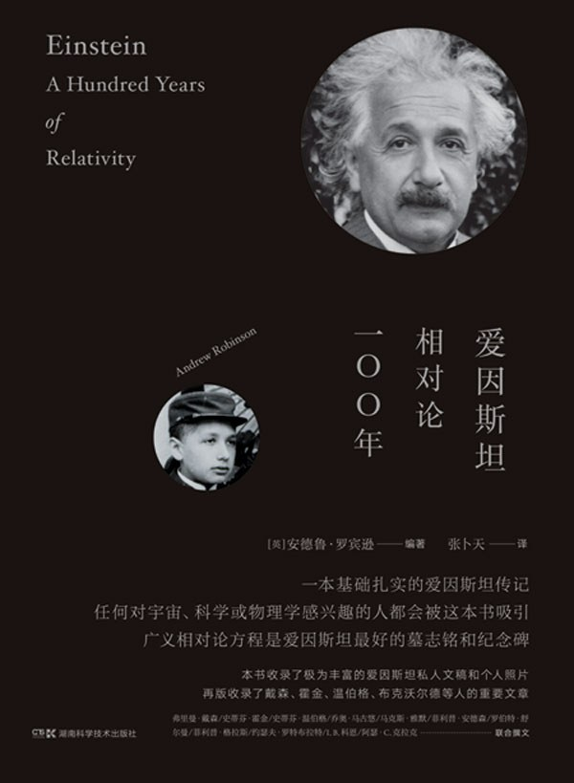
爱因斯坦（1879-1955）

Slide 6
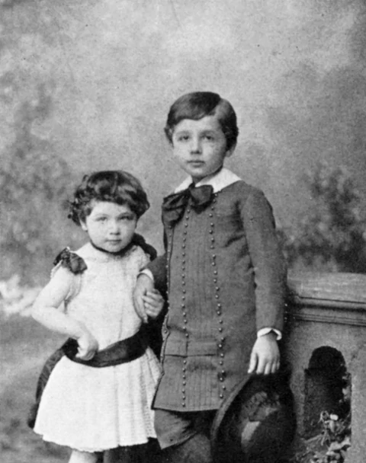
爱因斯坦的童年
出生于德国的犹太人家庭，在慕尼黑长大，父亲和叔叔做直流电生意。
学说话慢，被女仆称作“笨瓜”
6岁进入天主教学校（只有他一个犹太人）
12岁尝试证明勾股定理——“12岁的时候，我发现仅仅通过推理，而不借助任何外在经验的帮助，就可以找到真理，这使我激动不已，”他后来对普林斯顿的一位校报记者说，“我越来越确信，大自然可以作为一种相对简单的数学结构而得到理解。”
13岁爱读康德《纯粹理性批判》

Slide 7
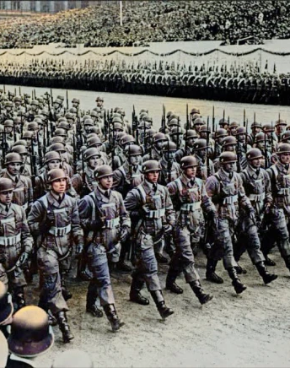
反抗Zwang
在慕尼黑……对军队的普鲁士式的赞颂已经甚嚣尘上。许多孩子都喜欢假扮士兵玩。当军队伴着笛声和鼓点经过时，孩子们拥到街上，加入游行的队列，亦步亦趋地前进。
爱因斯坦不是这样。他第一次看到这种表演就哭了起来。“我长大后可不愿意成为这样一个可怜人。”他告诉父母。正如他后来解释的：“一个人能够洋洋自得地随着军乐队在队列里行进，单凭这一点就足以使我对他鄙夷不屑。他之所以长了一个大脑，只是出于误会。”
他抱怨说，慕尼黑中学机械式的教学“和普鲁士军队所用的方法颇有几分相像，它们都是通过反复执行无意义的命令而获得机械式的服从”。后来，他又把老师比作军队成员。“在我眼中，小学老师像在训练军士，中学老师像是陆军中尉。”
他曾经问英国作家和科学家C.P.斯诺是否了解德语词Zwang，斯诺说，这个词意为“约束”“强制”“义务”“逼迫”。爱因斯坦告诉斯诺：在慕尼黑上学的时候，他第一次反抗了Zwang。从那以后，这件事一直帮助他决定自己的道路。

Slide 8
瑞士阿劳中学
1894年，爱因斯坦全家移居意大利，留爱因斯坦寄宿亲戚家继续上学，但爱因斯坦自己逃离德国来到意大利。（17岁必须参军）
16岁写论文“磁场中的以太状态研究”并寄给舅舅
准备自学考取苏黎世联邦工学院
1896年放弃德国国籍成为无国籍者
第一次考试在法语、政治等科目不过关，前往阿劳州立中学借读备考
贯彻某瑞士教育改革家的哲学：培养“内心尊严”、“自由行动”、“个体责任感”，主张“形象思维”高于符号算术。爱因斯坦发起“以光速追光”思想实验
寄宿在温特勒家：温特勒的女儿玛丽成为爱因斯坦初恋女友；女儿安娜嫁给爱因斯坦挚友贝索；儿子保罗迎娶爱因斯坦的妹妹玛雅
在阿劳中学以第二名毕业，以第一名考入苏黎世联邦工学院

Slide 9
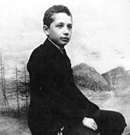
光速追光思想实验（16岁）
“如果我以速度c（真空中的光速）追赶一束光，那么我就应当看到，这束光就好像一个在空间里振荡着而停滞不前的电磁场。可是，无论是依据经验，还是按照麦克斯韦方程，似乎都不会有这样的事情。从一开始，在我直觉地看来就很清楚，从这样一个观察者的观点来判断，一切都应当像一个相对于地球静止的观察者所看到的那样按照同样的一些定律进行。因为，第一个观察者怎么会知道或者能够确定他是处于快速的匀速运动状态呢？由这个悖论我们看到，狭义相对论的萌芽已经蕴藏其中了。”
经典力学的相对性原理vs.麦克斯韦的以太

Slide 10
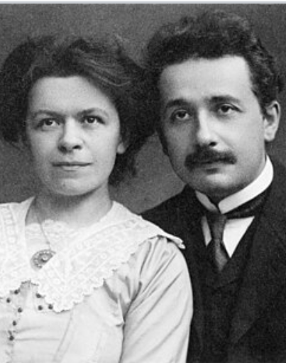
苏黎世理工学院
受物理老师韦伯赞赏，最初互相欣赏，选了韦伯15门课。但对韦伯不关注物理学前沿逐渐反感，最后互相看不起。
选修让·佩尔内的物理实验课拿了1分（不及格），因不擅长实验且经常翘课，甚至引发实验事故（爆炸受伤）。
上闵可夫斯基的数学课，欣赏课程，但也不用功学习，被闵可夫斯基称为“懒狗”。
结识好友格罗斯曼，翘课后靠格罗斯曼的笔记学习。“当我准备考试时，他总是借给我那些笔记本，它们是我的救世主。如果没有这些东西，真不敢想象情况会是什么样。”
初恋异地后分手，和唯一的女生塞尔维亚人米列娃恋爱生子

Slide 11
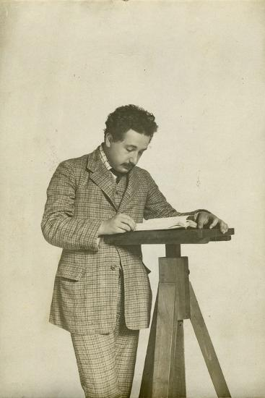
专利局
1900年毕业后找工作四处碰壁。想回校给老师当助教，因为师生关系不好以及经常翘课劣迹斑斑而被所有老师拒绝，韦伯宁可招工程系的学生也没有招爱因斯坦。成为在同年的毕业生中唯一一个找不到工作的人（米列娃因不及格而复读）。
“我起初打算做一名工程师，……，但一想到把创造力花费在这些事情上，目的无非是要让实际的日常生活变得更加精致，让冷酷无情的资本变得更多，我就感到不可忍受。要为思想而思想，就像音乐一样！”
拜托贝索和格罗斯曼等好友帮忙，最后在格罗斯曼帮助下找到了瑞士专利局的审查员工作（格罗斯曼父亲认识专利局局长）

Slide 12
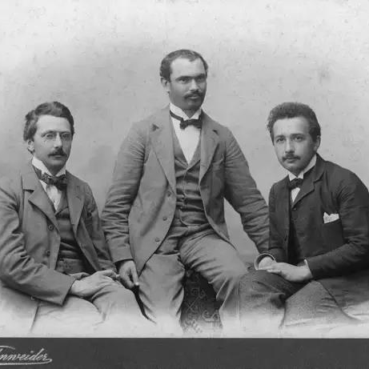
爱因斯坦5月底写给哈比希特（奥林匹亚科学院的伙伴）的信
“……那么你究竟在忙些什么呢？你这头冷冻的鲸鱼，你这熏干的罐装的灵魂片……你为什么还不把你的博士论文寄给我呢？你这可怜的家伙难道不知道，在1.5个会有兴致津津有味地拜读这篇大作的伙伴中，我就是其中之一吗？我答应你以四篇论文作为回报。第一篇讲的是辐射和光的能量特征，是非常革命性的，只要你先把你的大作寄给我，你就会明白；第二篇论文是……测定原子的实际大小；第三篇论文证明悬浮在液体中的1/1000毫米数量级的物体，必定会做一种由热运动引起的可观察到的无规则运动。事实上，生理学家们已经观察到了这种悬浮体的运动，他们把这类运动称为“布朗分子运动”；第四篇论文目前还处于草创阶段，内容是动体的电动力学，它修正了时空理论。”
奥林匹亚科学院：爱因斯坦、哈比希特和索洛文三人在奥林匹亚咖啡馆“创立”的哲学小团体，一起阅读讨论马赫、庞加莱等科学哲学著作。

Slide 13
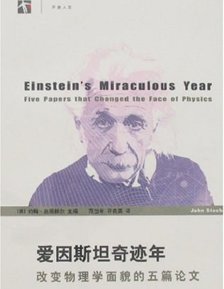
奇迹年：1905年
3月：提出光量子假说解释光电效应。量子力学奠基，获得诺奖
4月：博士论文，提出测定分子大小的方法。引用最多，在石化行业应用广泛。
5月：论布朗运动，证明分子的存在，统计力学奠基。
6月：“论动体的电动力学”，提出狭义相对论
9月：E=mc² ，原子弹理论基础

Slide 14
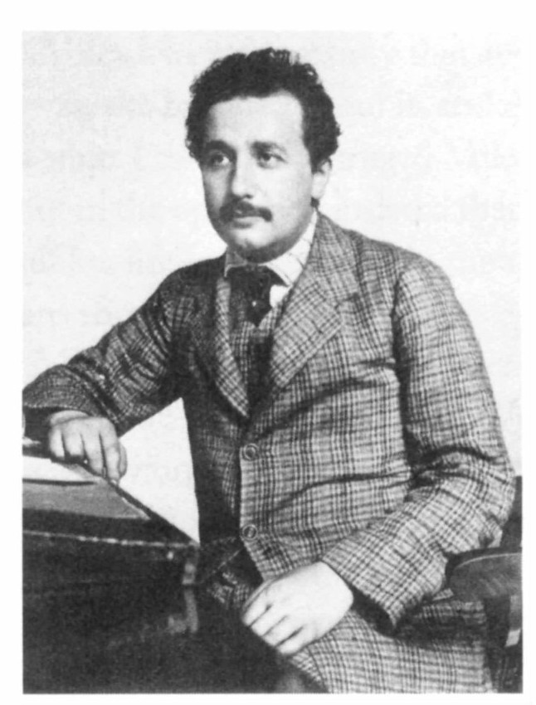
狭义相对论
目标：让麦克斯韦方程符合相对性原理
方法：设定光速不变
解释：速度依赖测量，测量是相对的。

Slide 15
火车同时性思想实验：不存在绝对时间
“时间无法被绝对地定义，时间与信号速度之间存在着不可分割的联系。”
“同时性”是相对的。
A和B同时被闪电击中是什么意思？
M：同时；M1：B先。
在站台上的人看来，火车上的人所使用的钟表变慢了，他们的尺子也缩短了，测量的相对性保证了光速的绝对性。

Slide 16
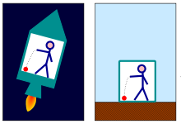
等效性原理：火箭密封舱思想实验
1907年发现等效性原理，1915年发表广义相对论
惯性系（狭义）→非惯性系（广义）
设想一个人位于密封舱中，这个人感受到向下的重力，但无法判断这种重力是因为密封舱静止在一颗行星的地面而受到引力，还是因为密封舱在星际空间中加速推进。于是，加速运动仍然不是一种绝对的运动。
思想实验的推论：光线会在引力场中弯曲，因为在密封舱外面观察一束横穿密封舱的光线，如果这条光线对于舱外的观察者而言是直线，那么它在密封舱内的轨迹将是曲线，因为光从舱内一端穿到另一端的同时密封舱在加速上升。如果说舱内观察者无法区分加速运动和引力的话，那么他们在受到引力的情况下也应该能够看到弯曲的光线，否则的话他在观察到弯曲的光线时就可以断定自己绝对处在加速运动之中了。
1919年爱丁顿观测日食证实光线弯曲（争议）

Slide 17
广义相对论的数学基础
曲与直的相对性
1912年找老朋友格罗斯曼交流，格罗斯曼博士论文研究非欧几何，介绍爱因斯坦用黎曼几何发展广义相对论
1915年找希尔伯特交流，到年底两人同时独立给出广义相对论数学方程。
希尔伯特：“关于四维几何，哥廷根大街上的每一个孩子都比爱因斯坦知道更多……然而尽管如此，做出这项工作的是爱因斯坦，而不是数学家们。”

Slide 18
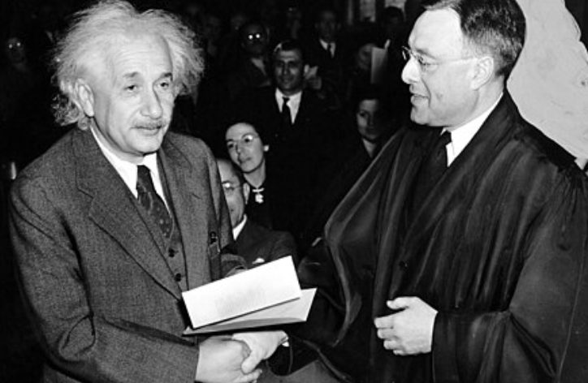
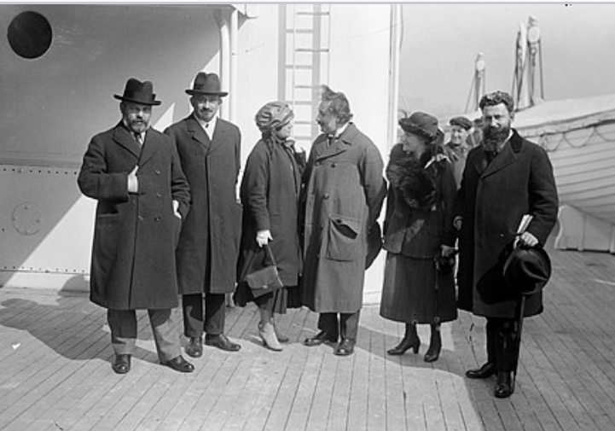
成名及社会责任
1919年与米列娃离婚，与暧昧多年的表姐兼堂姐爱尔莎结婚。
爱因斯坦：如果米列娃同意离婚，就把未来得到的诺贝尔奖金给她。米列娃同意了。（后来给了）
部分因为1919年的爱丁堡验证，爱因斯坦名声鹊起，成为公众人物。
“为了惩罚我对权威的不敬，命运使我自己成了一个权威。”
追求大一统理论，反对量子力学哥本哈根解释，“上帝不掷骰子”。
1921年到美国交流，22年后世界旅行，日本、中国、新加坡、斯里兰卡……
1933年纳粹掌权后滞留美国，不再回欧洲，1940年入美国国籍。
反对法西斯主义、斯大林主义和麦卡锡主义。支持社会主义的社会公正理想但反对专制，抵制反共潮流，在美国一度被忠诚审查并广受批判。
支持犹太复国主义，但拒绝担任以色列总统，呼吁犹太人“学会与阿拉伯人相处”。
建议美国抢先研发原子弹，但后来反省，支持军控，敦促建立世界政府。临终时签署罗素—爱因斯坦宣言，反对核扩散。

Slide 19
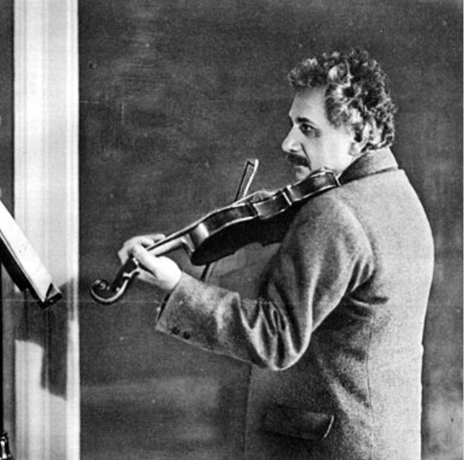
爱因斯坦之死
1955年死于动脉瘤破裂。
悼念挚友贝索（比爱因斯坦早几周去世）：“他在我之前离开了这个奇妙的世界。这并没有什么。对于我们这些有信仰的物理学家来说，过去、现在和未来的区别只是一种顽固的幻觉。”
病中时拒绝继续手术：“人为地延长生命是索然无味的，”他对杜卡斯说，“我已经尽了我的责任，是该走的时候了。我会走得很体面的。”
临终时在准备以色列建国7周年发言稿：开头“今天，我不是作为美国公民，也不是作为犹太人，而是作为一个人来向你们发表演讲。”
临终前最后一次入睡前在涂写方程：

Slide 20
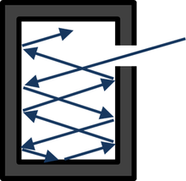
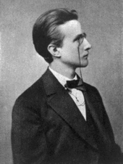
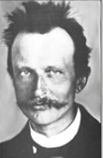
另一朵乌云：黑体辐射问题
.
.
关于黑体辐射的规律，物理学家们分别从经典热力学和麦克斯韦理论出发得到了两个公式，前一个公式在短波范围内符合得很好，而在长波的范围内失效了；后一个公式在长波范围内符合得很好，但在短波范围内失效了，甚至得出了无穷大的值。
普朗克把两个公式综合起来，凑出了一个新公式，发现这个新公式完美地符合了从短波到长波的所有实验结果。
普朗克想到，理解这一公式的意义，需要增加一项假定，那就是能量在发射和吸收的时候，不能是连续不断的，而必须是一份一份的，那么这个公式就说得通了。这最小的一份能量就被称作“能量子”。

Slide 21
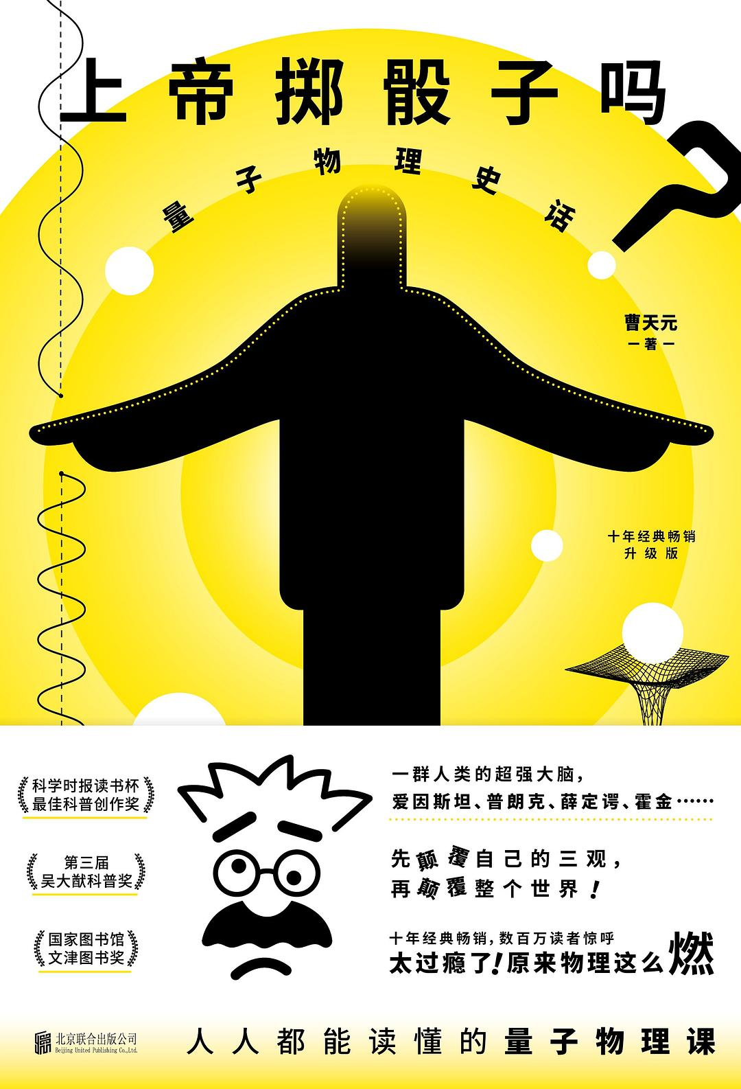
原子核模型的发展：
汤姆逊 → 卢瑟福 → 玻尔 → 海森堡/薛定谔

Slide 22
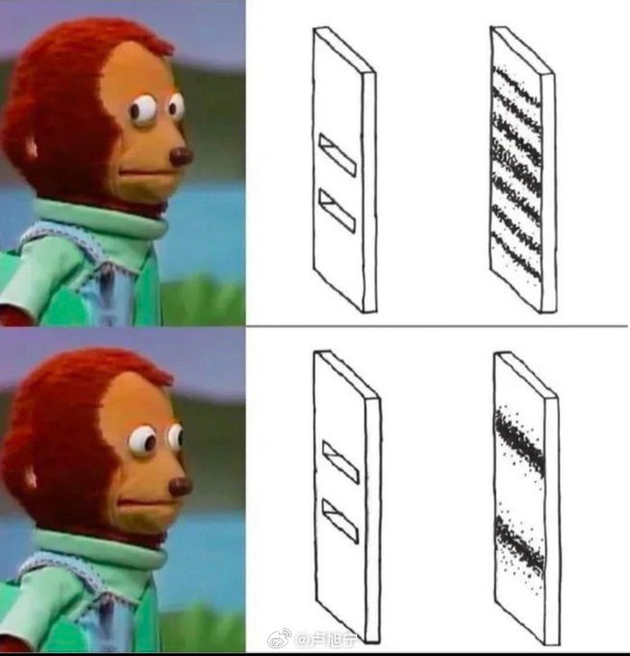
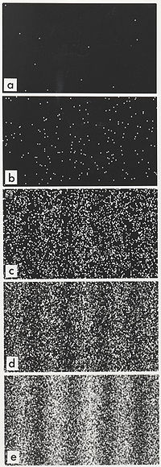
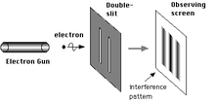
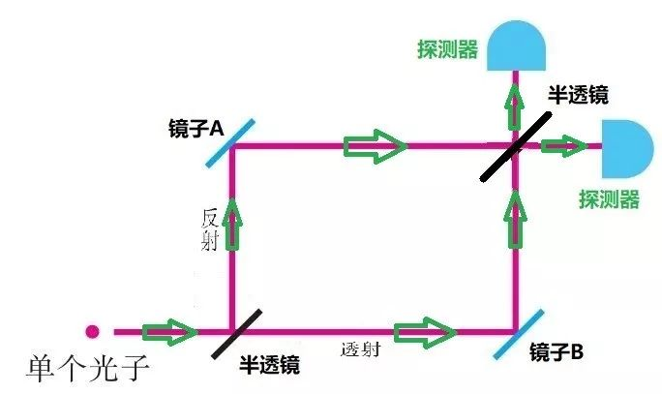
波粒二象性
电子并没有一个确定的轨道，只能以“电子云”的形式，给出电子可能出现在哪里的几率。电子的运动不能用宏观的小球或行星来类比，微观粒子具有“波粒二象性”，它们既是波，又是粒子。如果要观测它们的位置，我们总能发现它们像一个粒子那样出现在某个地方，但在不观测时，它们则像波那样无处不在，没有确定的轨道或位置，而且能自己与自己相干涉。

Slide 23
哥本哈根解释：语言的有限性
玻尔：“我们人类从根本上依赖于什么？……我们依赖于我们的言词。……我们的任务是与别人交流经验和观点。我们必须不断为扩展我们描述的范围而奋斗，……‘实在性’也是一个词，一个我们必须学会正确使用的词。……不存在什么量子世界。只存在一种抽象的量子力学描述。认为物理学的任务是去探求大自然是怎样的想法是错误的。物理学讨论的是我们对于大自然可能说些什么。”
海森堡：“人们能够谈论原子本身吗，这是一个物理学问题，同时也是一个语言学问题。……量子论的哥本哈根解释是从一个佯谬开始的，它从我们用经典物理学术语描述我们的实验这样一个事实出发，同时又从这些概念不能准确地适应自然这样一个认识出发。这样两个出发点间的对立关系，是量子论的统计特性的根源。”

Slide 24
绝对观察者不存在（反对上帝视角）
反对view from nowhere，怀疑无主语陈述（陈述应相对于观测者及其观测方式而言）。
在M点的观察者看到A与B同时发生。√
A与B同时发生。×
拿开透镜后A和B两个探测器分别记录了50%的光子。√
光子要么从a路径通过，要么通过b路径，各占50%。×

Slide 25
谢谢

